Slide 1
6 OCTOBRE 2026 · OLIVIER DELRIEU
Corrélation et
régression linéaire
Rappel · regroupement des magasins · hypothèses sur les clients · visites et régression
OLIVIER DELRIEU / 06.10.2026
1 / 58

Slide 2
github, google drive & vscode

Slide 3
PARTIE 1 · RAPPEL
Rappel corrélation/covariance
Revoir les définitions et lire les nuages de points et leurs droites.
OLIVIER DELRIEU / 06.10.2026
3 / 58

Slide 4
INTUITION
Que mesure la covariance ?
POUR CHAQUE OBSERVATION
PUIS RÉUNIR LES OBSERVATIONS
Comparer age à la moyenne des âges observés.
Comparer purchase_amount à la moyenne des montants observés.
Multiplier les deux écarts.
Mêmes signes : contribution positive.
Signes opposés : contribution négative.
Additionner les produits des écarts, puis diviser par n−1.
Une covariance positive indique que les deux variables tendent à s'écarter de leur moyenne dans le même sens.
OLIVIER DELRIEU / 06.10.2026
4 / 58

Slide 5
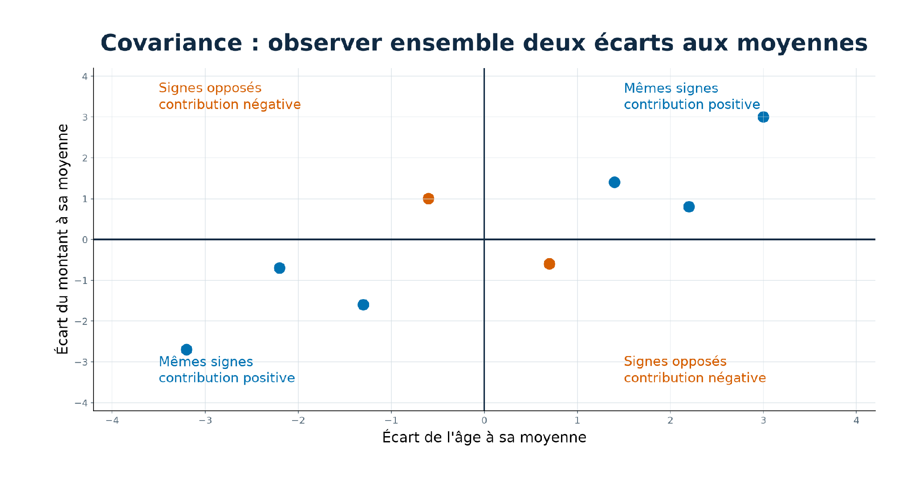
COVARIANCE
Chaque point contribue à la covariance
Les contributions positives et négatives se compensent partiellement dans la moyenne finale.
OLIVIER DELRIEU / 06.10.2026
5 / 58

Slide 6
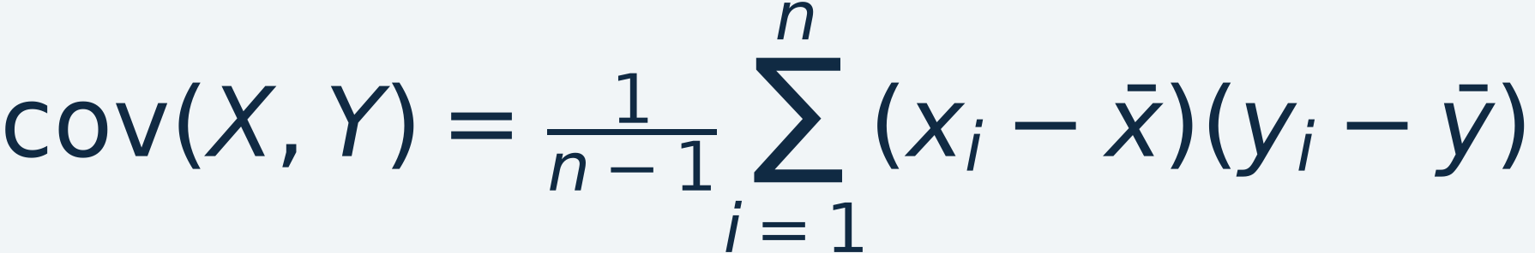
COVARIANCE
La covariance conserve les unités
Signe positif : variation dans le même sens.
Signe négatif : variation en sens opposé. Ici, l'unité est années × euros.
x̄ : moyenne des n valeurs observées de X.
ȳ : moyenne des n valeurs observées de Y.
La grandeur dépend des unités et des échelles : elle se compare difficilement entre jeux de variables différents.
OLIVIER DELRIEU / 06.10.2026
6 / 58

Slide 7
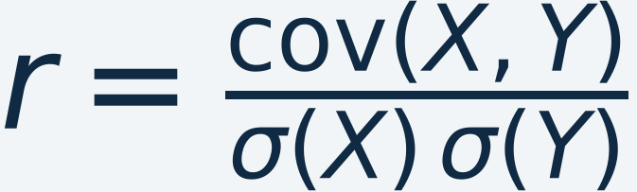
CORRÉLATION LINÉAIRE
Pearson standardise la covariance
r est sans unité et compris entre −1 et 1.
Son signe indique la direction ;
sa distance à 0 résume l'intensité de l'association linéaire observée.
Ici, σ(X) et σ(Y) sont les écarts-types des n valeurs observées,
calculés avec n−1 au dénominateur.
Pas de seuil universel : le nuage, le périmètre, l'incertitude et le contexte restent nécessaires.
OLIVIER DELRIEU / 06.10.2026
7 / 58

Slide 8
NUMPY · DONNÉES
Cinq observations, deux variables
DÉBUT DE L'EXEMPLE
COMMENT LIRE data
import numpy as np
data = np.array([
[1, 1],
[2, 4],
[3, 3],
[4, 2],
[5, 5],
])
5 lignes = 5 couples observés.
Colonne 0 : X. Colonne 1 : Y.
Chaque ligne garde ensemble les valeurs de X et de Y pour une même observation.
Notebook exécutable de cet exemple :
courses/2026-10-06/notebooks/covariance_correlation_numpy.ipynb
OLIVIER DELRIEU / 06.10.2026
8 / 58

Slide 9
NUMPY · COVARIANCE
Covariance : lire la matrice
SUITE : data DÉJÀ DÉFINI
RÉSULTAT
cov = np.cov(
data, rowvar=False, ddof=1
)
print(cov)
print(cov[0, 1])
[[2.5 1.5]
[1.5 2.5]]
cov[0, 1] = 1.5
Diagonale : variances de X et Y, 2.5 chacune.
Hors diagonale : covariance entre X et Y.
rowvar=False : les colonnes sont les variables ; ddof=1 : division par n−1.
OLIVIER DELRIEU / 06.10.2026
9 / 58

Slide 10
NUMPY · CORRÉLATION
Corrélation : lire la matrice
SUITE : data DÉJÀ DÉFINI
RÉSULTAT
corr = np.corrcoef(
data, rowvar=False
)
print(corr)
print(corr[0, 1])
[[1. 0.6]
[0.6 1. ]]
corr[0, 1] = 0.6
Diagonale : 1 pour X et pour Y.
Hors diagonale : r entre X et Y, sans unité.
r = 1.5 / √(2.5 × 2.5) = 0.6.
OLIVIER DELRIEU / 06.10.2026
10 / 58

Slide 11
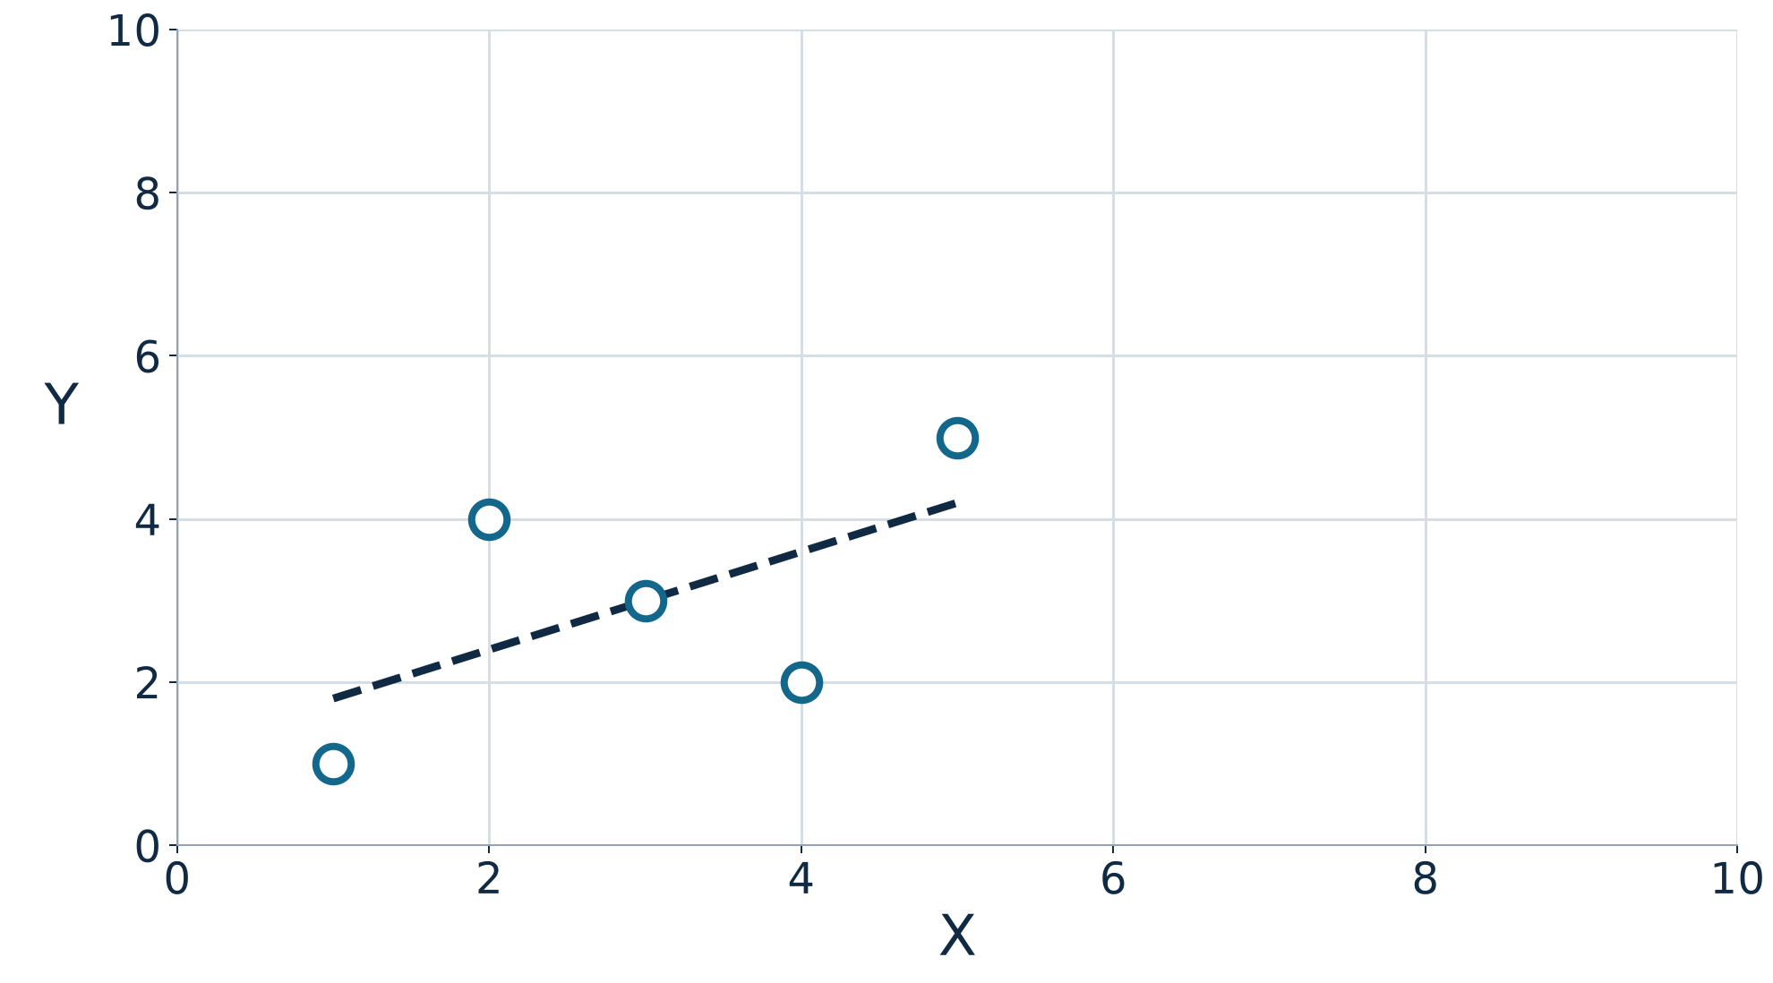
CORRÉLATION · POINTS ATYPIQUES
Cinq points : une tendance positive
5 points
Cov(X,Y) = 1.5
r = 0.6
La droite résume la tendance des cinq couples du notebook.
Cercles bleus : 5 points initiaux · pointillés : droite ajustée.
OLIVIER DELRIEU / 06.10.2026
11 / 58

Slide 12
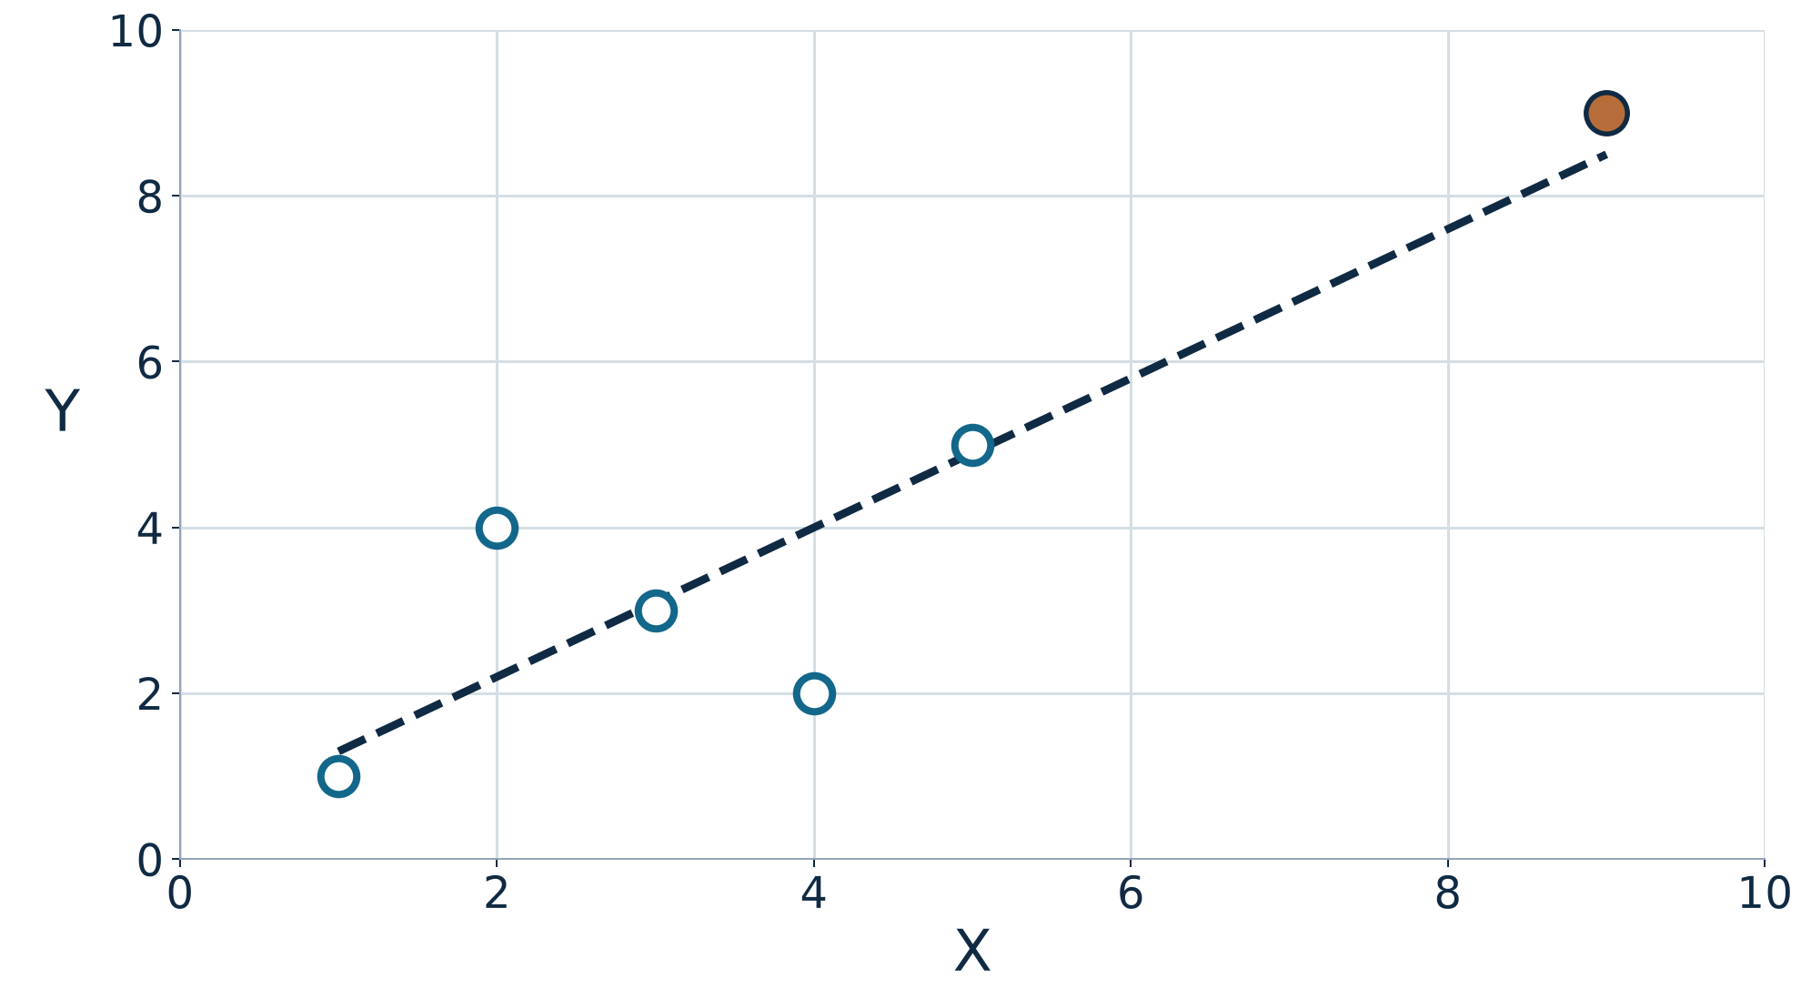
CORRÉLATION · POINTS ATYPIQUES
Un sixième point prolonge la tendance
+ (9, 9)
Cov(X,Y) = 7.2
r = 0.9
Avec ce point, r passe de 0.6 à 0.9 : le lien linéaire se renforce.
Cercles bleus : 5 points initiaux · point cuivré : 6e point · pointillés : droite ajustée.
OLIVIER DELRIEU / 06.10.2026
12 / 58

Slide 13
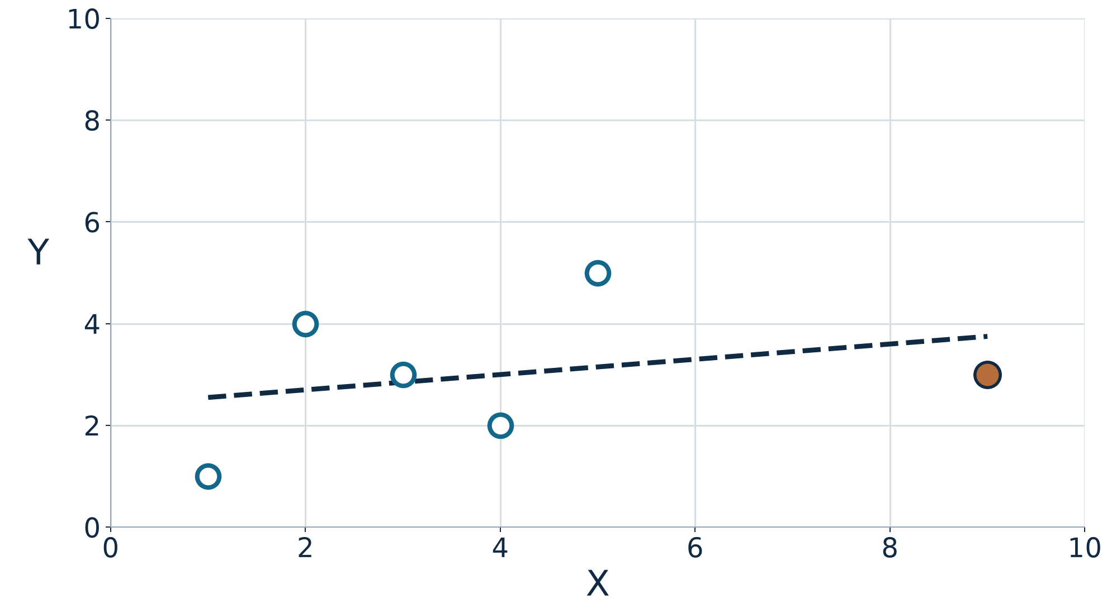
CORRÉLATION · POINTS ATYPIQUES
Un sixième point s'écarte de la tendance
+ (9, 3)
Cov(X,Y) = 1.2
r = 0.3
X est loin des autres valeurs, mais Y reste à 3. Le lien linéaire faiblit.
Cercles bleus : 5 points initiaux · point cuivré : 6e point · pointillés : droite ajustée.
OLIVIER DELRIEU / 06.10.2026
13 / 58

Slide 14
CORRÉLATION · EXERCICE
Que change le point (9, 2) ?
AVANT DE CODER · PRÉVOIR
CHOISIR PUIS VÉRIFIER
Repartez des cinq couples de la page 11. Ajoutez (9, 2), et non les sixièmes points des pages 12 et 13.
Prévoyez le signe et la force du lien linéaire. Expliquez votre intuition avec le nuage.
Écrivez d'abord votre stratégie : quelles données construire, quels coefficients calculer, que comparer ?
Utilisez ensuite NumPy pour la covariance et r ; expliquez le résultat et tout écart avec votre prévision.
Cahier : courses/2026-10-06/notebooks/sixth_point_correlation_exercise.ipynb
OLIVIER DELRIEU / 06.10.2026
14 / 58

Slide 15
APRÈS LA CORRÉLATION
Régression linéaire
Forme usuelle : y = ax + b
a : pente · b : ordonnée à l'origine
OLIVIER DELRIEU / 06.10.2026
15 / 58

Slide 16
MINI-EXEMPLE X/Y · PENTE
Calculer la pente de la droite
SUITE : data ET cov DÉJÀ DÉFINIS
FORMULE DE LA PENTE
x = data[:, 0]
y = data[:, 1]
a = cov[0, 1] / cov[0, 0]
print(a)
a = Cov(X,Y) / Var(X)
= 1.5 / 2.5 = 0.6
Quand X augmente de 1, la droite prédit +0.6 pour Y.
Var(X) est dans cov[0, 0].
Ici, a = r = 0.6 car les deux variances valent 2.5 ; ce n'est pas une règle.
OLIVIER DELRIEU / 06.10.2026
16 / 58

Slide 17
MINI-EXEMPLE X/Y · ORIGINE
Trouver l'ordonnée à l'origine
SUITE : x, y ET a DÉJÀ DÉFINIS
CROISEMENT AVEC L'AXE Y
mean_x = x.mean()
mean_y = y.mean()
b = mean_y - a * mean_x
print(round(b, 1))
b = ȳ − a × x̄
= 3 − 0.6 × 3 = 1.2
La droite passe par les moyennes (3, 3).
Les X observés vont de 1 à 5.
À X = 0, la droite vaudrait 1.2.
Droite ajustée : Ŷ = 0.6 × X + 1.2.
OLIVIER DELRIEU / 06.10.2026
17 / 58

Slide 18
MINI-EXEMPLE X/Y · RÉGRESSION
La droite ajustée est une régression linéaire
SUITE : x ET y DÉJÀ DÉFINIS
RÉSULTAT
fit = np.polyfit(x, y, deg=1)
print(np.round(fit, 1))
[0.6 1.2]
Pente a, puis ordonnée b.
La droite minimise la somme des carrés des écarts verticaux entre les cinq points et la droite.
Une régression linéaire simple estime Y avec X ; ce lien ne prouve pas une cause.
OLIVIER DELRIEU / 06.10.2026
18 / 58

Slide 19
MINI-EXEMPLE X/Y · TRACER
Tracer les cinq points et leur droite
SUITE : x, y, a ET b DÉJÀ DÉFINIS
import plotly.graph_objects as go
line_x = [x.min(), x.max()]
line_y = a * np.array(line_x) + b
fig = go.Figure()
fig.add_scatter(x=x, y=y, mode='markers',
marker_symbol='circle-open',
marker_color='#12678A')
fig.add_scatter(x=line_x, y=line_y, mode='lines',
line_dash='dash',
line_color='#102A43')
fig.update_layout(showlegend=False)
fig.update_xaxes(title='X', range=[0, 10])
fig.update_yaxes(title='Y', range=[0, 10])
fig.show()
Même cinq couples et mêmes axes 0–10 que la page 11.
La droite est tracée de la plus petite à la plus grande valeur observée de X.
OLIVIER DELRIEU / 06.10.2026
19 / 58

Slide 20
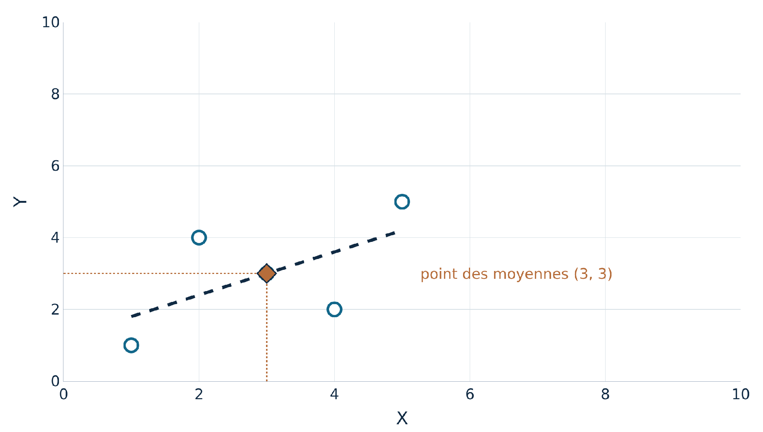
MINI-EXEMPLE X/Y · POINT DES MOYENNES
La droite passe par le point des moyennes
SUR LES CINQ COUPLES
x̄ = 3 ; ȳ = 3
Ŷ(3) = 0.6 × 3 + 1.2 = 3
EN GÉNÉRAL · MOINDRES CARRÉS
Ŷ = aX + b
a : pente ; b : ordonnée à l'origine
b = ȳ − a × x̄
Ŷ(x̄) = a × x̄ + b = ȳ
Ici, (3, 3) est aussi observé ; la propriété vaut même si aucun point observé n'est au point des moyennes.
OLIVIER DELRIEU / 06.10.2026
20 / 58

Slide 21
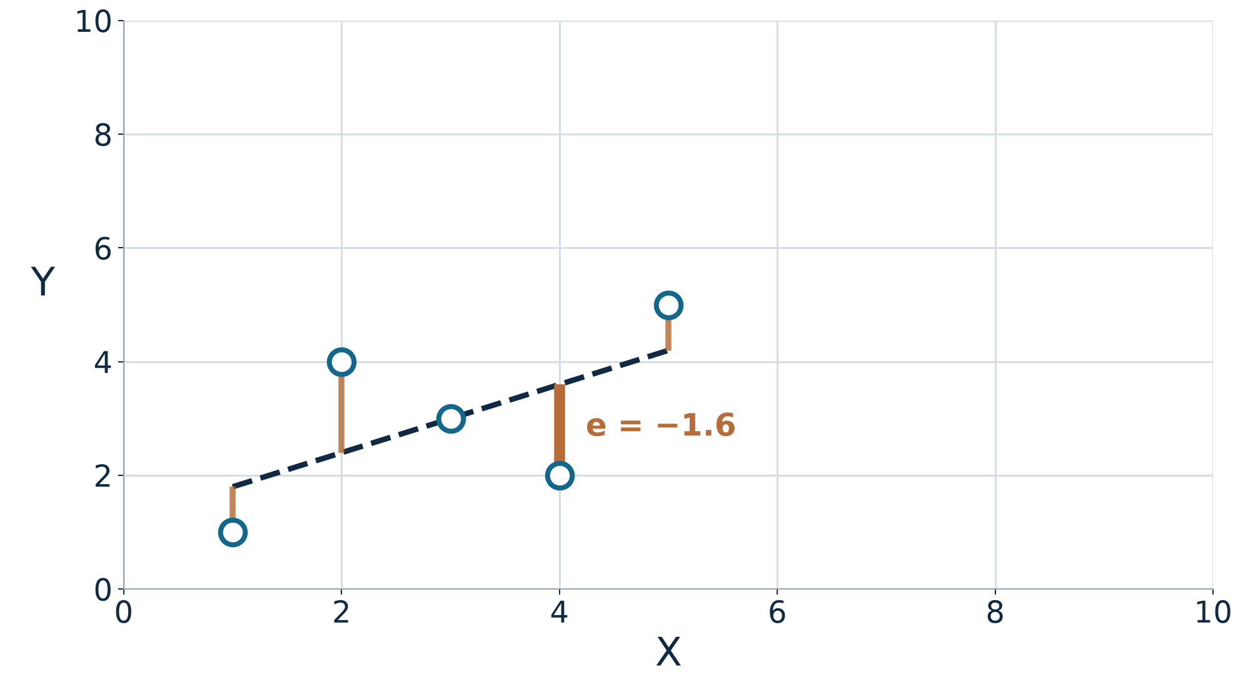
MINI-EXEMPLE X/Y · RÉSIDUS
Un résidu est un écart vertical à la droite
AU POINT (4, 2)
e = 2 − 3.6 = −1.6
Longueur : |e| = 1.6
SUR LES 5 POINTS
√(Σe²) = √6.4 ≈ 2.53
Rapport = √(6.4/10) = 0.80
10 = dispersion de Y : Σ(Y − ȳ)²
Sur les mêmes points, mieux ajuster la droite réduit Σe² : les moindres carrés choisissent son minimum.
OLIVIER DELRIEU / 06.10.2026
21 / 58

Slide 22
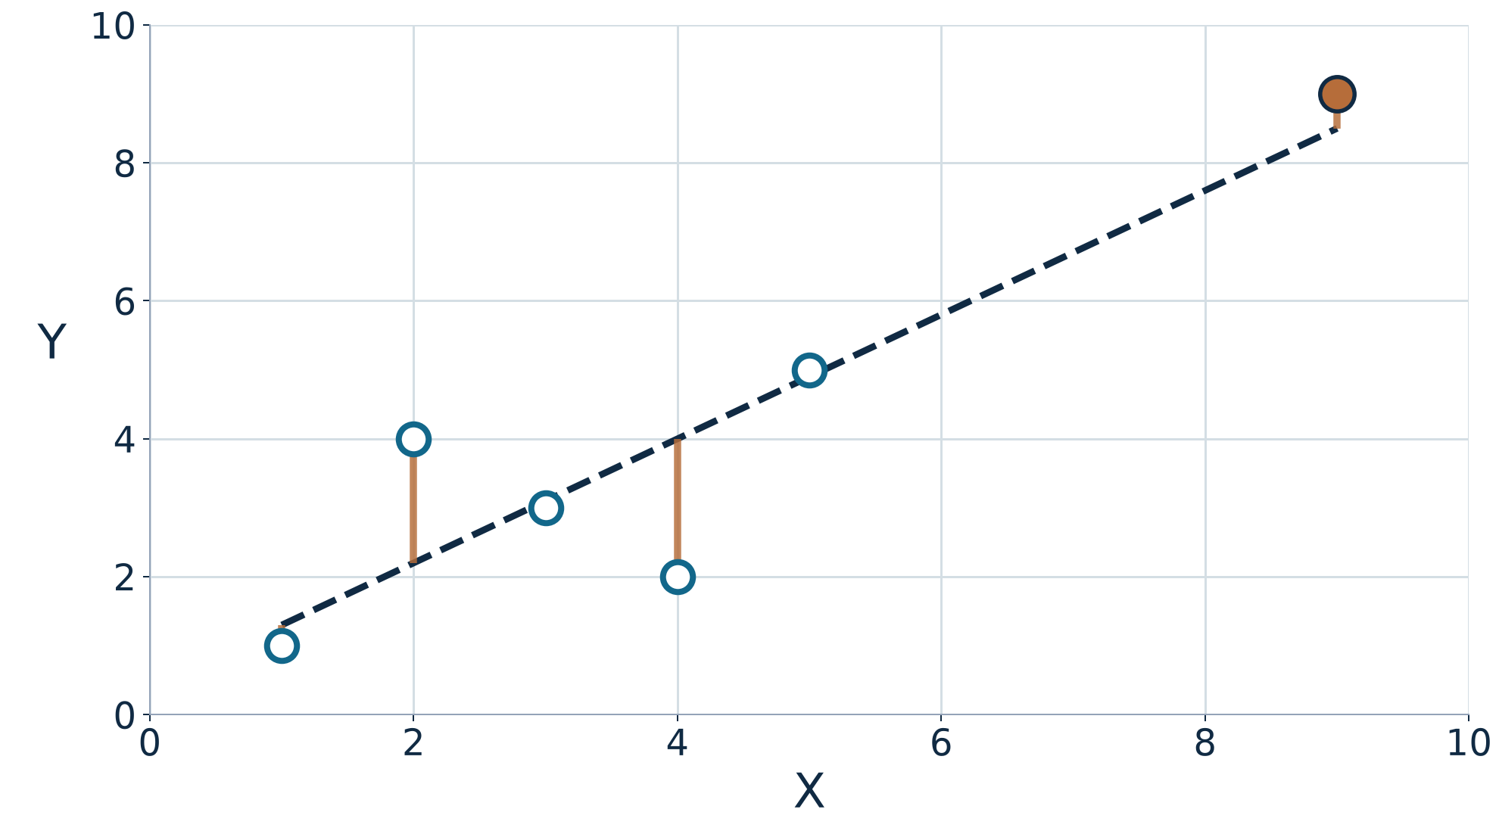
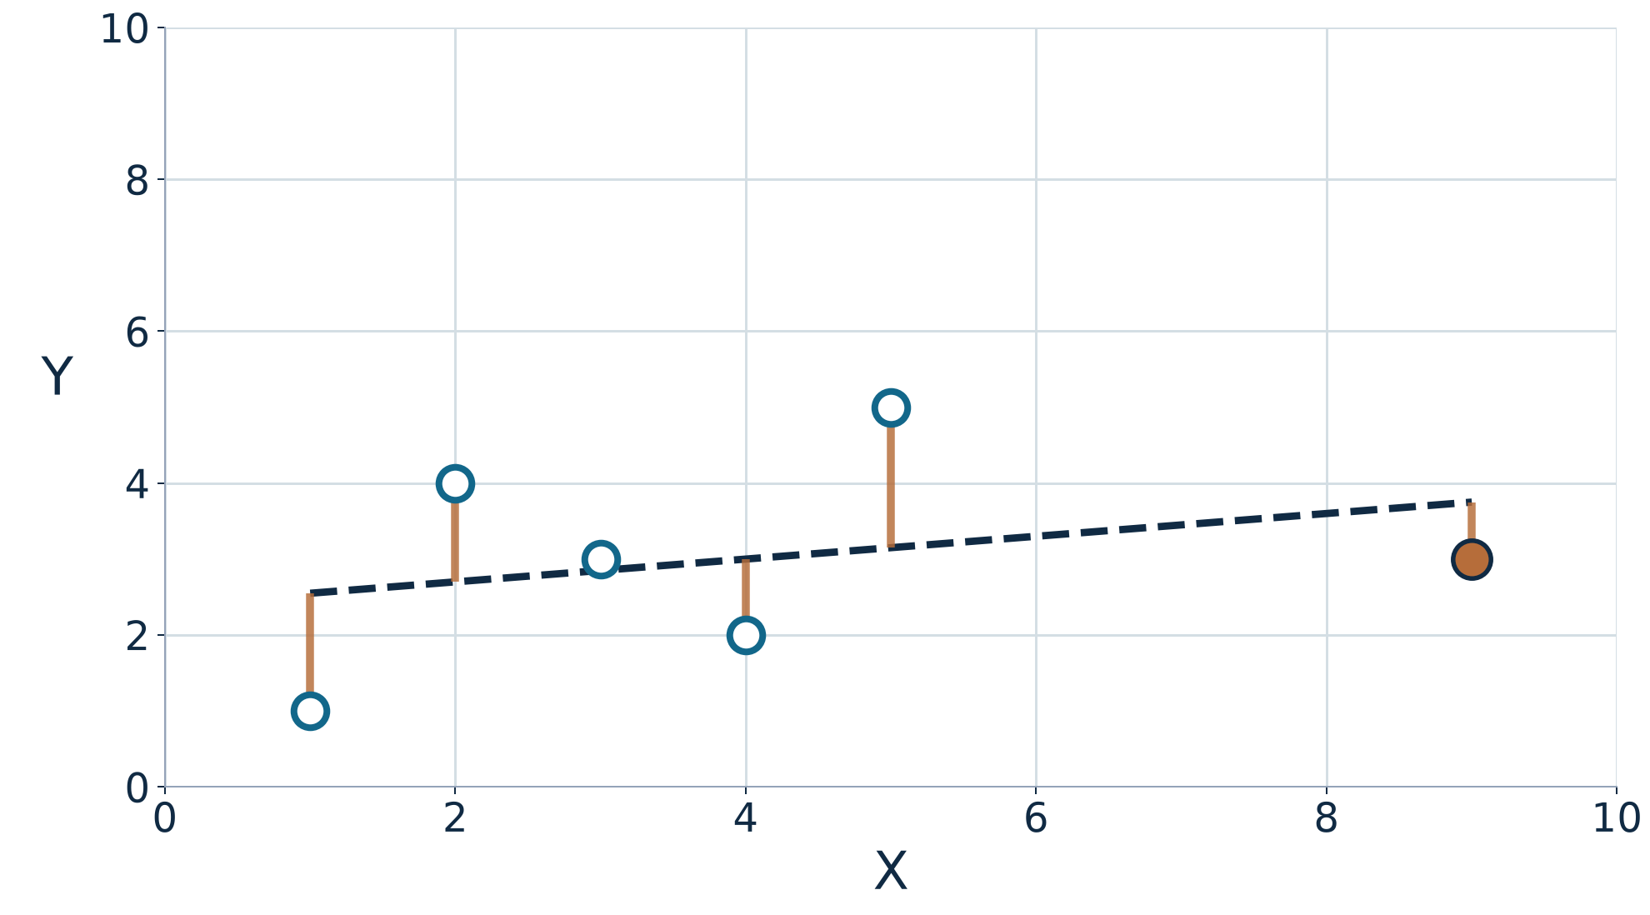
MINI-EXEMPLE X/Y · COMPARER
Deux sixièmes points, deux ajustements
Point (9, 9) · r = 0.9
Lien linéaire plus net
Point (9, 3) · r = 0.3
Lien linéaire moins net
√(Σe²) = √7.6 ≈ 2.76
Rapport = √(7.6/40) ≈ 0.44
√(Σe²) = √9.1 ≈ 3.02
Rapport = √(9.1/10) ≈ 0.95
Rapport 0.95 > 0.44 : moins bon ajustement et |r| plus faible ; le total brut seul ne suffit pas.
OLIVIER DELRIEU / 06.10.2026
22 / 58

Slide 23
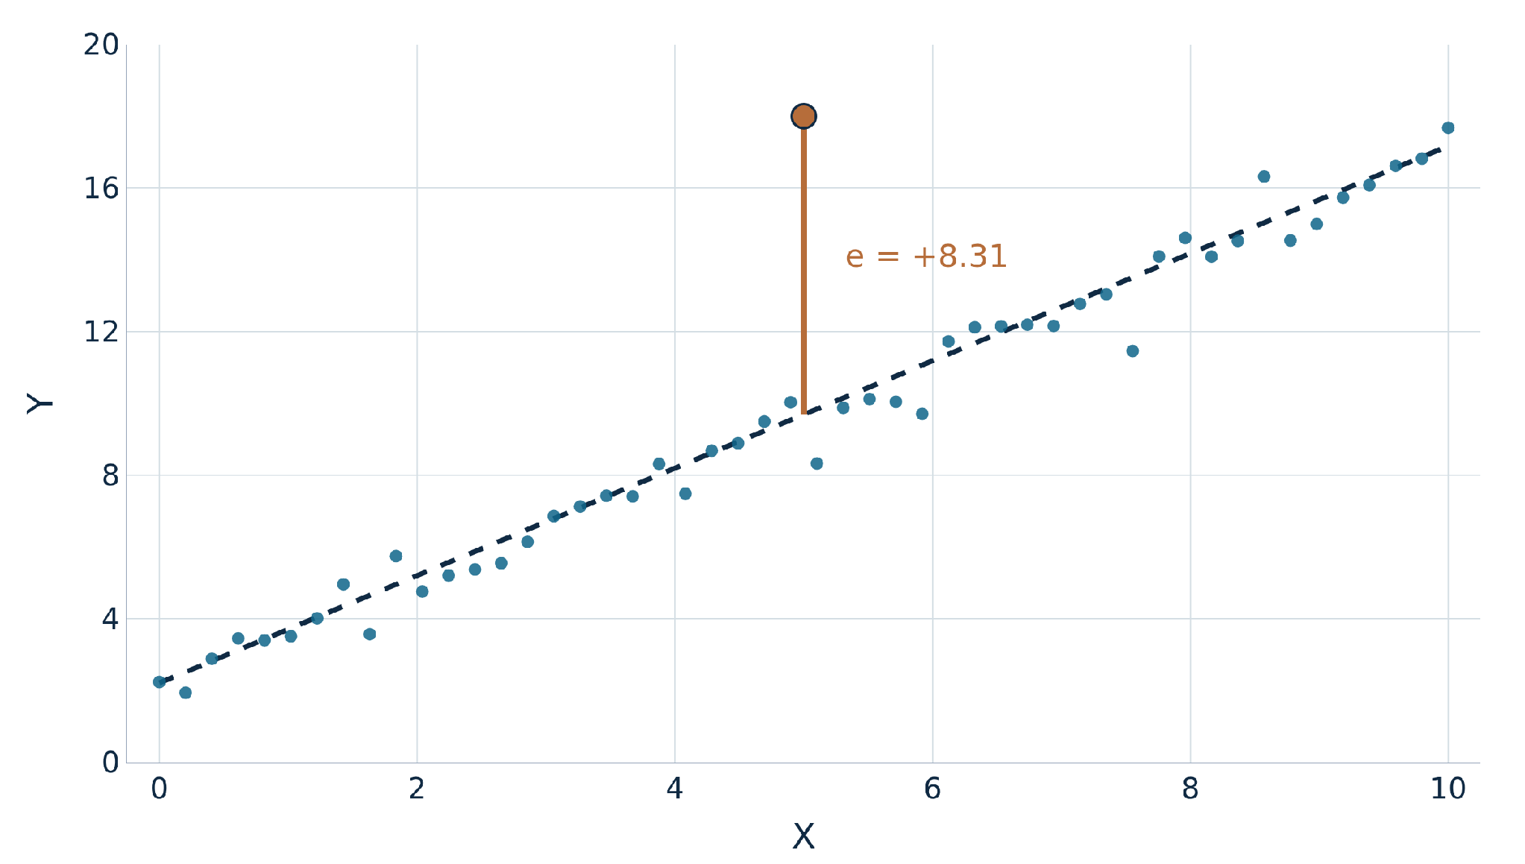
MINI-EXEMPLE X/Y · 51 POINTS
r reste fort, mais un point s'écarte
AUTRE JEU SIMULÉ
50 points : Y = 1.5X + 2 + bruit
r sur 50 = 0.991
AJOUTER (5, 18)
r sur 51 = 0.958
Droite refaite sur 51 points
Ŷ(5) = 9.69
e = 18 − 9.69 = +8.31
Autres |e| ≤ 2.05. Hypothèses à vérifier : saisie, groupe, événement rare ; le résidu ne dit pas pourquoi.
OLIVIER DELRIEU / 06.10.2026
23 / 58

Slide 24
EXERCICE · CODE PLOTLY
Recréer le graphique des 51 points
OBJECTIF ET VÉRIFICATIONS
AIDES DANS LE NOTEBOOK
Reproduire la figure précédente avec les données fournies.
À vérifier : droite ajustée sur 51 points, résidu vertical, r avant/après.
Expliquer votre stratégie et proposer une vérification pour le point 51.
courses/2026-10-06/notebooks/
plot_large_residual_exercise.ipynb
RESSOURCES
Données reproductibles
np.polyfit · np.corrcoef
go.Figure · add_scatter
Comparer à la page 23 : axes X 0–10, Y 0–20 ; r sur 51 ≈ 0.958 et résidu du point 51 ≈ +8.31.
OLIVIER DELRIEU / 06.10.2026
24 / 58

Slide 25
REPÈRE · POUR LA SUITE
Âge, groupe et montant d'achat
=> la suite avec nombre de visites
Le rappel continue ; les groupes viennent ensuite, les visites plus loin.
OLIVIER DELRIEU / 06.10.2026
25 / 58

Slide 26
CORRÉLATION DE PEARSON
Lire r sans dépasser ce qu'il mesure
Valeur
Lecture
Attention
r > 0
Tendance linéaire croissante
Intensité à interpréter
r < 0
Tendance linéaire décroissante
Intensité à interpréter
r ≈ 0
Pas de tendance linéaire claire
Une courbe peut rester présente
Regarder le nuage : Pearson ne résume que la linéarité, reste sensible aux valeurs extrêmes et ne prouve aucune causalité.
OLIVIER DELRIEU / 06.10.2026
26 / 58

Slide 27
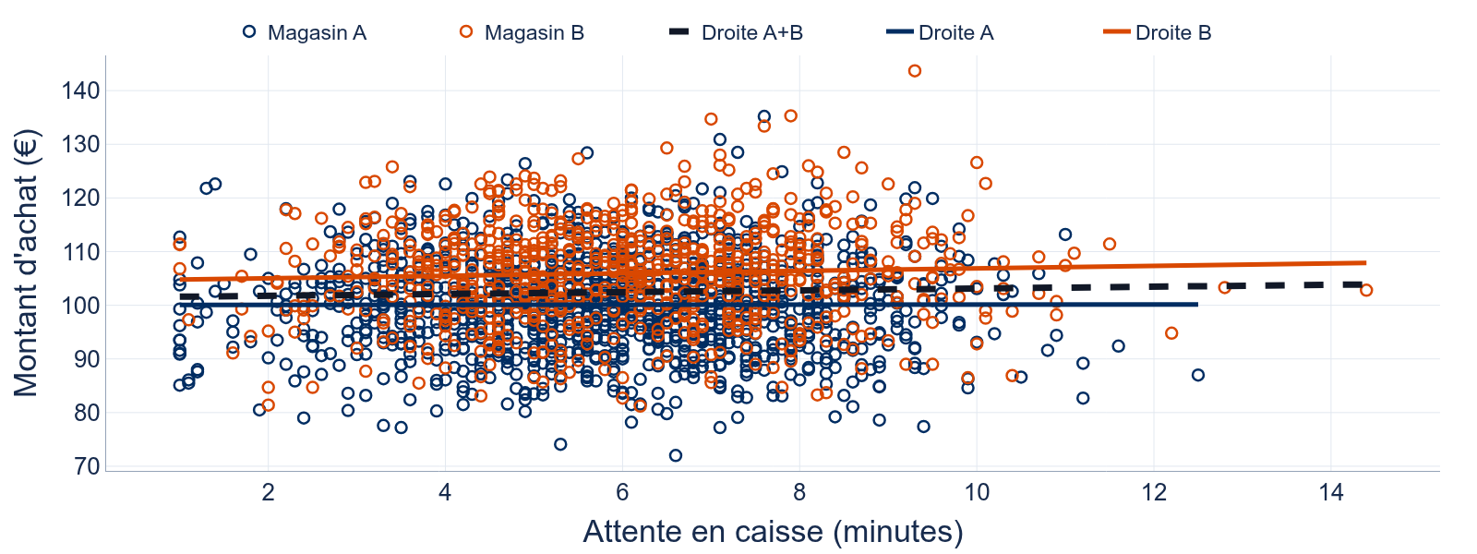
NUAGE XY · 1/3 · GRAPHIQUE
1 · Revoir le nuage attente–montant
Les trois droites d'ajustement restent presque horizontales : aucune tendance linéaire claire n'apparaît.
OLIVIER DELRIEU / 06.10.2026
27 / 58

Slide 28
NUAGE XY · 1/3 · EXPLICATION
Attente : aucune tendance linéaire claire
Périmètre
Effectif
r
Lecture descriptive
A+B
2 000
0.035
Proche de 0
A
1 200
0.002
Proche de 0
B
800
0.050
Proche de 0
Ces valeurs décrivent l'échantillon : r proche de 0 signifie qu'aucune tendance linéaire claire n'apparaît.
OLIVIER DELRIEU / 06.10.2026
28 / 58

Slide 29
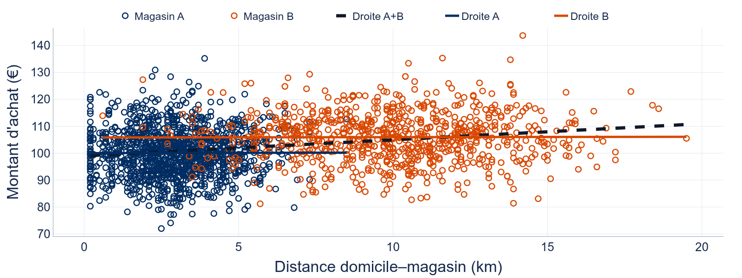
NUAGE XY · 2/3 · GRAPHIQUE
2 · Revoir le nuage distance–montant
La droite A+B monte ; les droites A et B restent presque horizontales. Le résultat dépend du périmètre.
OLIVIER DELRIEU / 06.10.2026
29 / 58

Slide 30
NUAGE XY · 2/3 · EXPLICATION
Distance : le résultat dépend du périmètre
Périmètre
Effectif
r
Lecture descriptive
A+B
2 000
0.259
Tendance positive
A
1 200
0.003
Proche de 0
B
800
0.004
Proche de 0
Le résultat global change lorsque les groupes sont séparés ; cette lecture reste descriptive et non causale.
OLIVIER DELRIEU / 06.10.2026
30 / 58

Slide 31
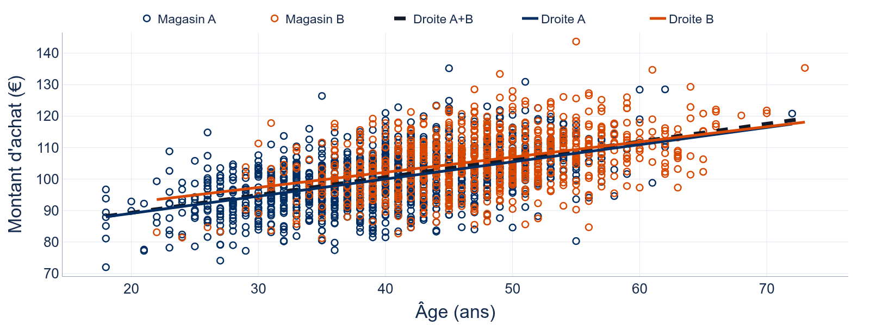
NUAGE XY · 3/3 · GRAPHIQUE
3 · Revoir le nuage âge–montant
Les trois droites d'ajustement montent : l'association linéaire observée est positive dans A+B, A et B.
OLIVIER DELRIEU / 06.10.2026
31 / 58

Slide 32
NUAGE XY · 3/3 · EXPLICATION
Âge : une association positive dans les trois périmètres
Périmètre
Effectif
r
Lecture descriptive
A+B
2 000
0.533
Tendance croissante
A
1 200
0.502
Tendance croissante
B
800
0.416
Tendance croissante
Le nuage est oblique dans chaque périmètre ; r résume l'association linéaire observée, sans établir une cause.
OLIVIER DELRIEU / 06.10.2026
32 / 58

Slide 33
PARTIE 2 · EXPLIQUER L'ASSOCIATION
Quand les groupes changent
la relation observée
Comparer les magasins, puis examiner les hypothèses formulées par les étudiants.
OLIVIER DELRIEU / 06.10.2026
33 / 58

Slide 34
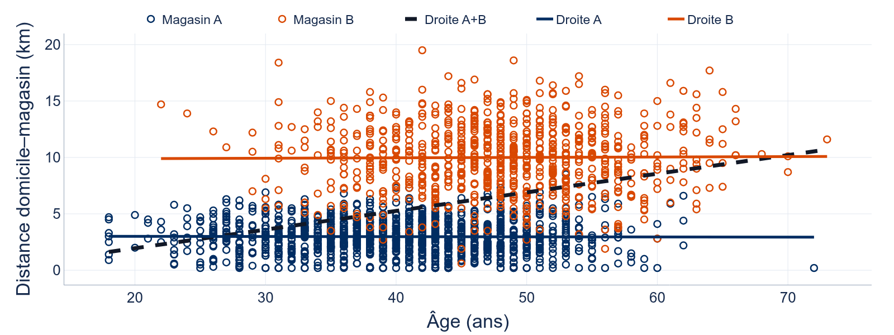
VARIABLE DE CONFUSION · NOUVEAU NUAGE XY
Âge–distance : une association surtout globale
Âge–distance : r = 0.361 dans A+B ; −0.008 dans A ; 0.010 dans B. Même effet de regroupement que pour distance–montant.
OLIVIER DELRIEU / 06.10.2026
34 / 58

Slide 35
VARIABLE DE CONFUSION · RÈGLE SIMULÉE
La différence d'âge contribue à l'écart de montant
Montant brut = 80 € + 0.5 €/an × âge
+ 2 € pour B + bruit
ÂGE MOYEN
MONTANT MOYEN
A : 40.1 ans · B : 47.9 ans
Écart ≈ 7.8 ans
A : 100.1 € · B : 106.0 €
Écart ≈ 5.9 €
0.5 €/an × 7.8 ans ≈ 3.9 € ; le terme B ajoute 2 €.
Le « bruit » est une variation aléatoire individuelle ; le montant final est arrondi à 0.10 €.
OLIVIER DELRIEU / 06.10.2026
35 / 58

Slide 36
VARIABLE DE CONFUSION · EXPLIQUER
Quel facteur crée la tendance globale ?
DANS CE GÉNÉRATEUR
DANS LES RÉSULTATS
A/B fixe la distance moyenne : 3.0 km en A, 10.0 km en B.
A/B choisit aussi le profil d'âge. L'âge et le terme +2 € pour B entrent dans la règle du montant.
La distance indique surtout le magasin. En A+B, r(distance, montant) = 0.259 ; dans A et B, r ≈ 0.
La distance est absente de la règle. Le code, pas le nuage seul, établit ce mécanisme.
A/B est ici la variable de confusion pour distance–montant : ce troisième facteur est lié aux deux variables et crée le lien global.
OLIVIER DELRIEU / 06.10.2026
36 / 58

Slide 37
ENQUÊTE · HYPOTHÈSES DES ÉTUDIANTS
Quelles hypothèses pour le lien âge–panier ?
1 · RESSOURCES ET LIEU DE VIE
2 · TRAJET ET FRÉQUENCE
Les clients plus âgés auraient davantage de ressources, habiteraient plus souvent à la campagne et auraient un panier moyen plus élevé.
À examiner : âge–distance et âge–panier moyen.
Les clients plus âgés auraient un trajet plus long, viendraient moins souvent et dépenseraient davantage à chaque visite.
À examiner : distance–visites et visites–panier moyen.
Ces deux pistes peuvent coexister. Revenu, résidence rurale et durée du trajet ne sont pas mesurés.
OLIVIER DELRIEU / 06.10.2026
37 / 58

Slide 38
NOUVEAU CSV SIMULÉ · CLIENTS ET VISITES
Même 2 000 achats, nouveaux clients et visites
CE QUI EST CONSERVÉ
CE QUI EST AJOUTÉ
Les 2 000 achats gardent leur magasin, leur âge et leur montant du 1er octobre.
Dans visits.csv, un achat reste une ligne.
customers.csv : 400 clients, chacun avec un magasin, un âge et une nouvelle distance fixes.
visits.csv : 2 000 visites reliées par customer_id.
Fenêtre de 12 semaines simulée ; revenu et temps de trajet non observés.
Cette distance est fixe par client et distincte de la distance par achat du 1er octobre.
OLIVIER DELRIEU / 06.10.2026
38 / 58

Slide 39
VISITES · TRAVAIL DES ÉTUDIANTS
Créer une ligne par client, puis comparer
JOINDRE ET REGROUPER
EXAMINER
Joindre visits.csv à customers.csv par customer_id.
Puis calculer par client :
• visit_count = nombre de lignes ;
• mean_basket = montant moyen par visite.
Garder group, age et distance_to_store_km.
Cinq nuages XY : âge–panier moyen, âge–distance, âge–visites, distance–visites, visites–panier moyen.
Pour A+B, A et B : covariance, corrélation de Pearson, puis conclusion et limites.
Calculer sur 400 clients, pas sur 2 000 visites : chaque client doit compter une fois.
OLIVIER DELRIEU / 06.10.2026
39 / 58

Slide 40
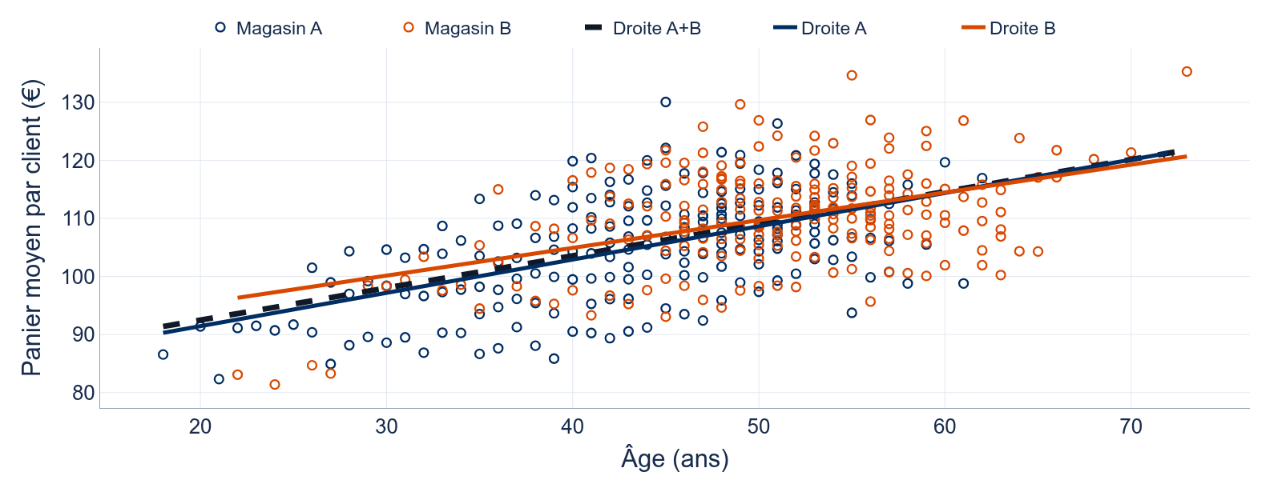
VISITES · MISE EN COMMUN APRÈS L'ENQUÊTE
Âge–panier moyen : le lien à expliquer
Un point = un client ; panier moyen de ses visites. r = 0.556 dans A+B ; 0.557 dans A ; 0.462 dans B.
OLIVIER DELRIEU / 06.10.2026
40 / 58

Slide 41
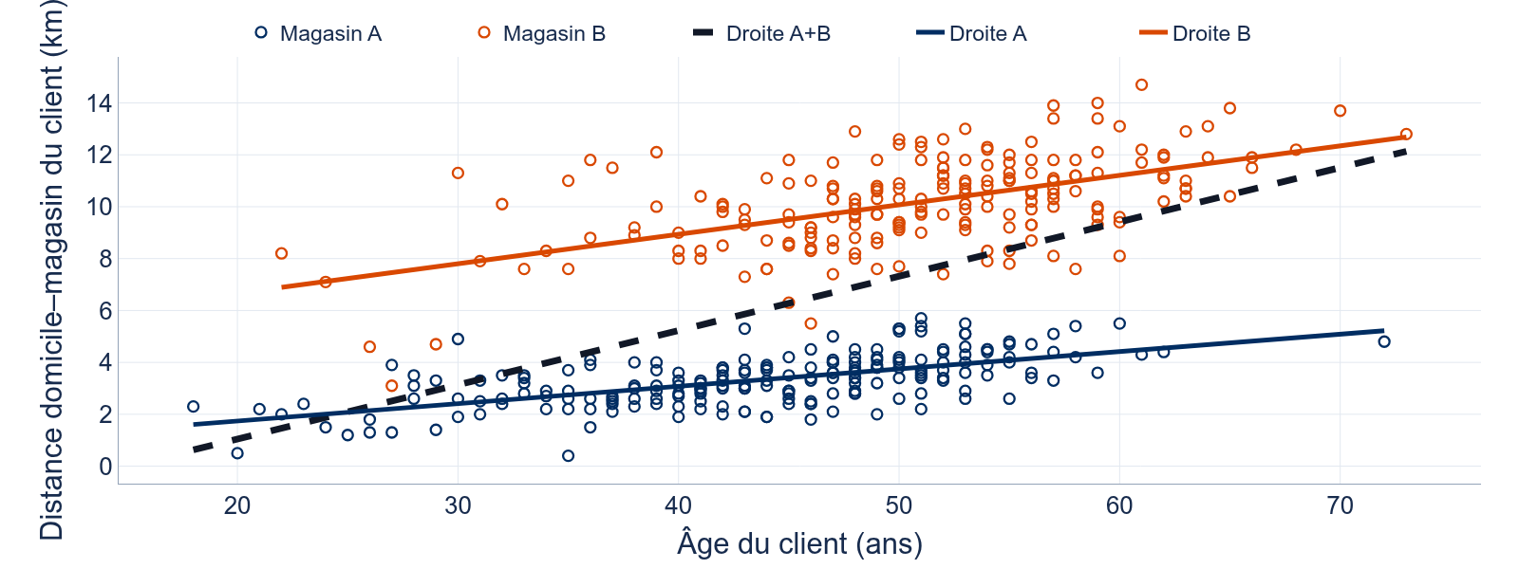
VISITES · MISE EN COMMUN APRÈS L'ENQUÊTE
Âge–distance : comparer les nouveaux clients
Nouvelle distance fixe par client : r = 0.539 dans A+B ; 0.611 dans A ; 0.553 dans B. L'ancien nuage par achat utilisait une autre distance.
OLIVIER DELRIEU / 06.10.2026
41 / 58

Slide 42
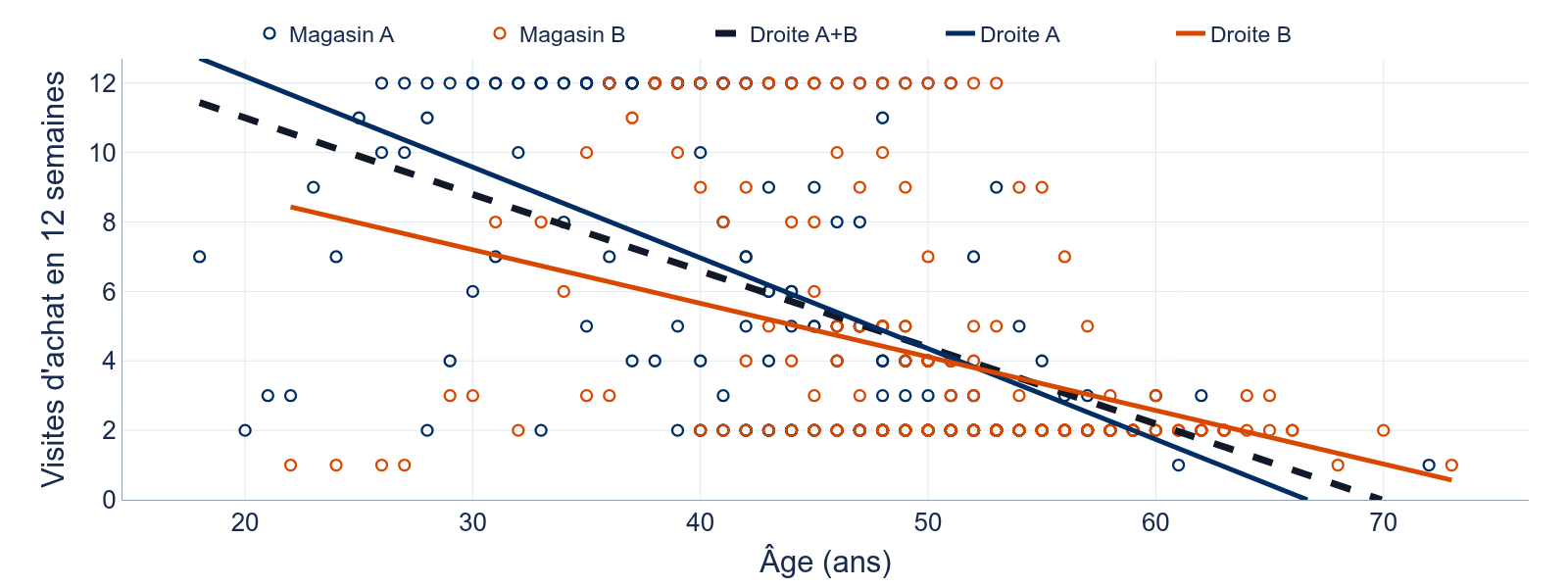
VISITES · MISE EN COMMUN APRÈS L'ENQUÊTE
Âge–visites : une tendance dans chaque magasin
r = −0.528 dans A+B ; −0.554 dans A ; −0.395 dans B. Pour certains âges observés, la droite prévoit moins de 0 visite : on l'arrête à 0. Elle résume la tendance.
OLIVIER DELRIEU / 06.10.2026
42 / 58

Slide 43
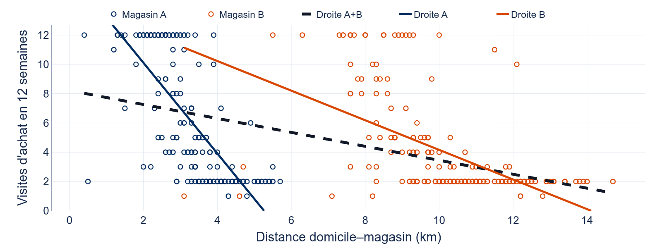
VISITES · MISE EN COMMUN APRÈS L'ENQUÊTE
Distance–visites : une tendance dans A et B
r = −0.443 dans A+B ; −0.719 dans A ; −0.532 dans B. Pour certaines distances observées, la droite prévoit moins de 0 visite : on l'arrête à 0. Elle résume la tendance.
OLIVIER DELRIEU / 06.10.2026
43 / 58

Slide 44
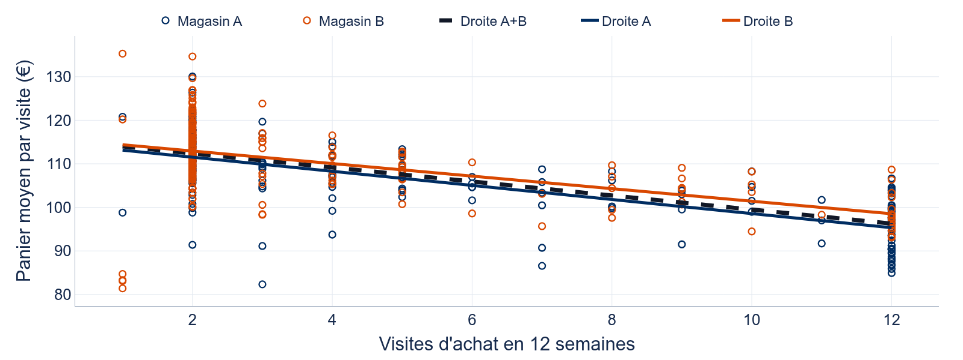
VISITES · MISE EN COMMUN APRÈS L'ENQUÊTE
Moins de visites, panier moyen plus élevé
r = −0.677 dans A+B ; −0.742 dans A ; −0.543 dans B. Le panier est une moyenne par client et par visite.
OLIVIER DELRIEU / 06.10.2026
44 / 58

Slide 45
VISITES · MISE EN COMMUN APRÈS L'ENQUÊTE
Les visites éclairent une partie du lien âge–panier
LE PARCOURS CONSTRUIT
CE QUE FAIT L'ALGORITHME
Dans ce jeu, les clients plus âgés sont en moyenne plus éloignés dans A et B. À âge et magasin donnés, la distance répartit les visites ; moins de visites vont avec un panier moyen plus élevé.
À magasin et âge identiques, les clients qui viennent moins souvent reçoivent en priorité les paniers élevés.
La règle initiale ajoutait déjà 0,5 € par année d'âge : les visites n'expliquent qu'une partie du lien âge–panier.
Revenu et trajet non mesurés ; l'attribution construit ce lien visites–panier, sans prouver une cause réelle.
OLIVIER DELRIEU / 06.10.2026
45 / 58

Slide 46
ATTRIBUTION · APRÈS L'ENQUÊTE
Comment garder le même nuage âge–montant ?
1 · PLANIFIER
2 · ATTRIBUER
3 · INTERPRÉTER
400 clients ont chacun un magasin, un âge et une distance fixes. À magasin et âge identiques : plus loin → moins de visites.
À magasin et âge identiques, les montants existants vont en priorité aux clients qui viennent peu. Un profil non observé modifie cette priorité.
La règle initiale ajoutait déjà 0,5 €/an d'âge. L'attribution ajoute le lien avec les visites. Les 2 000 couples âge–montant restent identiques.
Même nuage âge–montant, nouvelle structure client : le graphique seul ne révèle pas comment les achats ont été attribués.
OLIVIER DELRIEU / 06.10.2026
46 / 58

Slide 47
RÉGRESSION · ÂGE ET MONTANT D'UN ACHAT
Revoir le nuage avant de refaire le calcul
Repartez du nuage vu au rappel : les points sont-ils serrés ou dispersés ? Que change la séparation A/B ? Puis recalculez r.
OLIVIER DELRIEU / 06.10.2026
47 / 58

Slide 48
CORRÉLATION · LIRE UN SIGNAL IMPARFAIT
Lire r = 0.533 en trois étapes
1 · SENS
2 · FORCE
3 · PÉRIMÈTRE
r > 0 : la droite A+B monte. Dans ces visites, les âges plus élevés vont en moyenne avec des montants plus élevés.
r va de −1 à +1. Ici 0.533 : tendance visible, mais dispersée. À 50 ans, 76 achats de 20 clients vont de 84.60 € à 128.00 €.
A+B : 0.533 ; A : 0.502 ; B : 0.416. La tendance existe aussi dans chaque magasin ; r ne mesure pas l'effet de vieillir.
x = joined["age"]; y = joined["purchase_amount"]
r = x.corr(y) # 0.533
Lecture descriptive des 2 000 visites de 400 clients : r seul ne prouve ni une cause ni un lien dans une population plus large.
OLIVIER DELRIEU / 06.10.2026
48 / 58

Slide 49
CORRÉLATION · COMPARER ET CALCULER
r compare la force ; Cov et Var donnent la pente
€ → centimes : r reste 0.533 ; Cov est multipliée par 100
CORRÉLATION r
COVARIANCE
Sans unité : elle compare le sens et la force du lien. Changer les euros en centimes ne change pas r.
44.8779 an·€ donnent ≈ 4 487.79 an·centimes. La covariance porte l'échelle, mais ne prédit rien seule.
r_cent = x.corr(y * 100) # 0.533
cov_cent = x.cov(y * 100) # 4 487.79
Code : suite de la page 48 (x et y déjà définis). Étape suivante : a = Cov/Var(âge), puis b.
OLIVIER DELRIEU / 06.10.2026
49 / 58

Slide 50
RÉGRESSION · DE LA COVARIANCE À LA PENTE
La covariance fixe le sens ; la variance fixe l'échelle
a = Cov(âge, montant) / Var(âge) = 44.88 / 79.42 ≈ 0.5650 €/an
LIRE LA PENTE
PYTHON · EXTRAIT
Cov = 44.88 an·€ ; Var(âge) = 79.42 ans². Leur rapport donne 0.5650 €/an.
Autre écriture : a = r × sY/sX, où sX et sY sont les écarts-types. r est sans unité ; a est en €/an.
x = joined["age"]
y = joined["purchase_amount"]
a = x.cov(y) / x.var()
A+B : une visite = un point. cov() et var() utilisent ici la même convention d'échantillon.
OLIVIER DELRIEU / 06.10.2026
50 / 58

Slide 51
RÉGRESSION · ORDONNÉE À L'ORIGINE
La droite passe par le point des moyennes
b = moyenne(Y) − a × moyenne(X) ≈ 78.02 €
COMPLÉTER LA DROITE
PYTHON · EXTRAIT
b = 102.43 − 0.5650 × 43.21 ≈ 78.02 €. Montant prédit = a × âge + b.
À 50 ans : 0.5650 × 50 + 78.02 ≈ 106.27 € par visite.
L'âge zéro est hors des données : b place la droite, sans décrire un vrai client.
b = y.mean() - a * x.mean()
predicted_50 = a * 50 + b
Les coefficients et les moyennes affichés sont arrondis ; le code conserve leur précision.
OLIVIER DELRIEU / 06.10.2026
51 / 58

Slide 52
RÉGRESSION · ÉCARTS À LA DROITE
Chaque visite a un résidu : observé moins prédit
Visite V00001 : 113.50 € − 101.18 € = +12.32 €
LIRE UN RÉSIDU
PYTHON · EXTRAIT
À 41 ans, ce panier dépasse la valeur prédite de 12.32 €.
Un résidu peut mêler facteurs absents du modèle et variation aléatoire : ce n'est pas du bruit pur.
y_hat = a * x + b
residuals = y - y_hat
Une visite = un résidu ; les visites répétées d'un même client restent dépendantes.
OLIVIER DELRIEU / 06.10.2026
52 / 58

Slide 53
RÉGRESSION · EXPLIQUER R²
R² : quel gain apporte la droite ?
R² = 1 − SSE / SST = 1 − 127 584 / 178 275 ≈ 0.284
LIRE R²
PYTHON · EXTRAIT
SSE : somme des résidus² ; SST : somme des écarts² à la moyenne. La droite réduit cette somme de 28.4 % sur ces visites. R² ne mesure pas une cause.
sse = (residuals ** 2).sum()
sst = ((y - y.mean()) ** 2).sum()
r2 = 1 - sse / sst
Ici, une variable explicative et une ordonnée à l'origine : R² = r² ≈ 0.284.
OLIVIER DELRIEU / 06.10.2026
53 / 58

Slide 54
RÉGRESSION · COMPRENDRE OU PRÉDIRE
Une prédiction ne dit pas pourquoi le panier change
POUR PRÉDIRE
POUR COMPRENDRE
L'âge fournit une estimation moyenne pour des visites semblables, dans la plage observée.
Avec R² = 0.284 sur ces données, les montants restent dispersés autour de la droite.
Le générateur du 1er octobre ajoutait 0.5 € par année d'âge au montant. La nouvelle attribution relie aussi distance, visites et paniers. La pente observée ne mesure pas à elle seule l'effet de vieillir.
Ici, une visite = un point : un client fréquent pèse plusieurs fois. Pour tester sur de nouveaux clients, séparer les clients entiers.
OLIVIER DELRIEU / 06.10.2026
54 / 58

Slide 55
ANNEXE · CAUSALITÉ · SUPPORT DE RÉSERVE
Tester un effet causal :
la promotion
Retour aux deux magasins ; exemple hypothétique distinct des clients et visites simulés.
OLIVIER DELRIEU / 06.10.2026
55 / 58

Slide 56
CAUSALITÉ · DE L’OBSERVATION À L’ESSAI
Que faudrait-il changer pour tester une cause ?
DANS LE CSV DU 1ER OCTOBRE
UNE INTERVENTION POSSIBLE
Âge–montant : tendance positive dans A et B.
Distance–montant : tendance surtout dans A+B.
Changer les clients de magasin serait peu réaliste.
Activer ou non un coupon lors de visites prévues des mêmes clients.
Mesurer le panier avant déduction du coupon.
Essai hypothétique, distinct du CSV : il teste l’effet de la promotion sur le panier, pas celui de l’âge.
OLIVIER DELRIEU / 06.10.2026
56 / 58

Slide 57
PLAN CROISÉ · MÉTHODE
Les mêmes clients essaient les deux conditions
Chaque client suit une seule séquence, attribuée au hasard
Visite 1
Visite 2
Visite 3
Visite 4
Séquence 1
Sans
promotion
Avec
promotion
Sans
promotion
Avec
promotion
Séquence 2
Avec
promotion
Sans
promotion
Avec
promotion
Sans
promotion
Par client : panier moyen avant remise avec promotion − sans promotion. Puis moyenner les écarts.
Visites comparables : besoins et prix affichés proches ; délai entre visites si achats reportés ; noter les visites manquées.
OLIVIER DELRIEU / 06.10.2026
57 / 58

Slide 58
PLAN CROISÉ · RÉSULTATS POSSIBLES
Que peut-on conclure des résultats ?
Résultat possible
Lecture possible
Panier avant remise plus élevé
dans les deux ordres ; écart précis
Effet positif plausible si les visites sont comparables et sans effet persistant.
Estimation imprécise : baisse
et hausse possibles
Aucune conclusion claire sur l’effet moyen ; améliorer l’étude ou recueillir plus de données.
Résultat différent selon l’ordre
ou la période
Examiner le temps et les achats reportés avant d’attribuer l’écart à la promotion.
Même un essai bien conduit répond à la question sur cette promotion, pas à celle sur l’âge ou la distance.
OLIVIER DELRIEU / 06.10.2026
58 / 58

